Slide 1
Творческий проект
группы «Звукоград» «В Новый год случится сказочное что-то…»

Slide 2
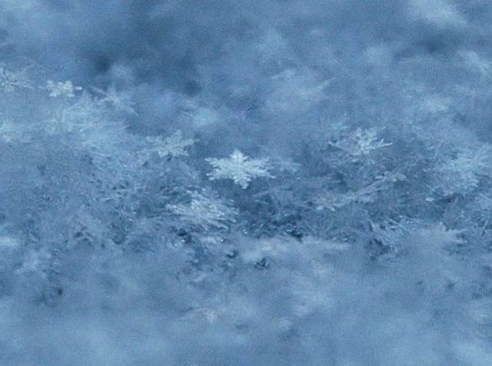
Паспорт проекта:
Тип проекта: творческо – игровой
Срок реализации: средней продолжительности (2-3 месяца: ноябрь-январь)
Коллективный : педагоги, родители и дети.
Межпредметный: ООД «коммуникация», «познание», «социализация», «художественное творчество», «чтение художественной литературы», «здоровье», «безопасность», «музыка»

Slide 3
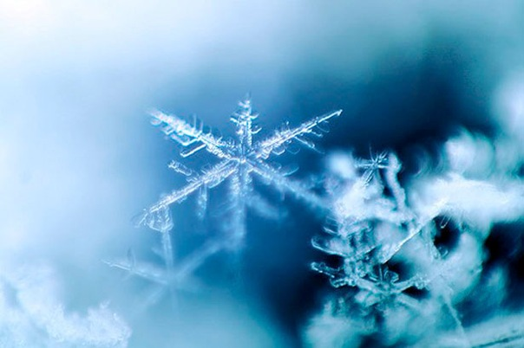
Поисковый:
Цель: создание условий для мотивационной и технологической готовности к совместной творческой деятельности всех участников проекта:
подготовка информационного пространства (консультации для родителей, папки-передвижки, иллюстрации)
сбор дидактического и наглядного материала по теме проекта
разработка стратегии реализации проекта и совместное обсуждение с родителями.
Актуальность: встреча Нового года, включение в творческий и познавательный процесс, способствовать эмоциональному развитию таких качеств. как уверенность в себе, дружелюбие, активность.
Проблема: Ухудшение экологической ситуации в связи с пожарами представляет определённую угрозу нашему общему дому «Земля». Уничтожаются леса, а восстановление деревьев происходит очень медленно: например, ёлка растет до взрослого состояния 15 лет

Slide 4
Аналитический (разработка)
Цель: создание условий для развития творческих и познавательных способностей всех участников проекта.
Задачи:
Коррекционно – образовательные:
Расширить представлен я детей и взрослых о представителях флоры Земли, их красоте и пользе.
Дать знания о правилах поведения в лесу.
Продолжать развивать речевую активность детей, работать над чёткостью дикции и интонационной выразительностью речи.
Уточнить с детьми правила ведения диалога.
Активизировать интерес к театральной деятельности, мотивировать на подготовку и показ спектакля по сказке С. Михалкова «Ёлочка»
Привлечь детей и родителей к участию в планировании деятельности, определении средств и способов реализации проекта.

Slide 5
Коррекционно – развивающая:
Развивать умение использовать средства выразительности для передачи нужного образа.
Продолжать формировать сенсорные эталоны: цвет, величину, форму в процессе продуктивной деятельности (рисование, лепка, аппликация, конструирование) , развивать мелкую моторику рук.
Формировать эмоционально положительное отношение к коллективным мероприятиям в предстоящей деятельности по реализации проекта.
Способствовать развитию свободного общения со взрослыми, сверстниками в ходе реализации проекта, в решении проблемных ситуаций, задач и заданий, в процессе чтения, анализа, инсценировки прочитанных текстов, стихов, рассматривание иллюстраций, книг.

Slide 6
Коррекционно - воспитательная:
Воспитывать любовь и бережное отношение к природе и окружающему миру.
Воспитывать доброжелательность, умение считаться с интересами и мнениями товарищей в предстоящей деятельности.
Способствовать повышению творческой активности родителей при изготовление поделок, газет, книжек – малышек, при подготовке и показе спектакля.

Slide 7
План проекта
Мероприятия | Цели | Сроки
Встреча с родителями. «Будем все мы елку ждать» | Заинтересовать родителей темой, целями, задачами проекта. | 1-я неделя ноября
Встреча детей и родителей в творческой гостиной. | Создать условия для сближения детей и родителей, воспитателей через общение в игре, способствовать развитию фантазии и творчества. | 2-я неделя ноября
Экскурсия в парк «Как узнать ель?» | Упражнять в умении находить ель по характерным признакам; показать особенности строения ели по которым её можно выделить среди других деревьев. | 3-я неделя ноября
Беседа о бережном отношении к деревьям «Мы друзья природы» | Познакомить с деревьями в лесу, прививать любовь к природе, воспитывать бережное отношение к ней, познакомить с правилами поведения в природе, расширять кругозор, развивать память, внимание, речь детей. | 3-я неделя ноября

Slide 8
Мероприятия | Цели | Сроки
Знакомство со стихами о ёлочке, сказками, рассказами. | Развивать механическую память. Учить рассказывать стихи. | 4-я неделя ноября
Обыгрывание знакомых стихов, сказок. | Обучение детей навыкам театрализации. | 4-я неделя ноября
Короткая песня долгой жизни «В лесу родилась ёлочка» | Познакомить детей с историей песни «В лесу родилась ёлочка » на стихи Р.Кудашева, композитор Л.К. Бекман. | 1-я неделя ноября
Продуктивная деятельность «Как на ёлке снег и под ёлкой снег» барельефная лепка. | Тренировать силу пальцев, выполняя приём вдавливания, развивать мелкую моторику рук и интерес к лепке. | 2-я неделя ноября
«Дед Мороз спешит на ёлку» - серия сюжетных картин по развитию речи. | Развивать умение строить связные высказывания, использовать различные средства связи, развивать навыки творческого высказывания. | В течение всего проекта
Продуктивная деятельность «В лесу родилась ёлочка» рисование красками. | Закреплять умение рисовать ель, применяя различные изобразительные средства для создания образа. | В течение декабря - месяца

Slide 9
Мероприятия | Цели | Сроки
Пальчиковые игры: «Ёлочка», «На ёлке» | Развивать мелкую моторику рук; способствовать развитию памяти, речи; активизировать словарь. | 3-я неделя декабря
Театрализованные игры «Путешествие в страну сказок» | Развивать диалогическую речь детей, интонационную выразительность речи. Развивать творческое воображение, учить вживаться в образ, учить вступать во взаимодействие с партнёром. Воспитывать доброту, желание оказывать помощь. | 3-я неделя декабря
Музыкальные занятия «новогодние песенки, хороводы, игры» | Создать настроение радостного ожидания новогоднего праздника, вызвать желание учить стихи и песни, хороводы. | 3-я неделя декабря
Целевая прогулка к главной ёлке города. | Создать радостное настроение от встречи с новогодней красавицей. | 4-я неделя декабря
Продуктивная деятельность «Маленькая ёлочка в гости к нам пришла» | Учить применять и сочетать различные техники в рисунке для получения выразительного образа. | 4-я неделя декабря

Slide 10
Мероприятия | Цели | Сроки
Беседа «Правила пожарной безопасности в новогодние праздники» | Познакомить с правилами пожарной безопасности в новогодние праздники, напомнить номер телефона пожарной станции, алгоритм действий при пожаре. | 4-я неделя декабря
«Новогодние и рождественские обычаи на Руси» | Познакомить с историей празднования Нового года, Рождества, обычаями и традициями. | 2-я неделя января
«Сказка о ёлочке» | Учить сочинять сказки, оформить их в книжки - малышки, дополняя рисунками. | 1-я неделя января

Slide 11
ПРАКТИЧЕСКИЙ ЭТАП
выполнение плана проекта
совместная инсценировка сказки- были С. Михалкова «Ёлочка» (родители и дети) во время театральной недели в МКДОУ.
ПРЕЗЕНТАЦИОННЫЙ ЭТАП
Цель: оценка полученных результатов реализации проекта в соответствии с поставленной целью и ожидаемыми результатами:
защита проекта и обобщение опыта в педагогическом коллективе.
презентация результатов проекта для родителей и детей через организацию фотовыставки и демонстрацию видеороликов.

